Slide 1
Государственное бюджетное профессиональное образовательное учреждение Московской области «Физико-технический колледж»
Проектирование и внедрение системы интерактивной поддержки пассажиров компании «Аэроэкспресс» : чат-бот и автоматизированная обработка писем
Студент: Кочкин Никита Сергеевич
Группа ИСП - 21
Руководитель ДП: Панкова Анна Александровна
Долгопрудный 2026

Slide 2
Цель и задачи работы
Целью работы являлась разработка чат бота для технической поддержки компании «Аэроэкспресс»
Для достижения цели были поставлены следующие задачи:
1
Провести анализ предметной области компании «Аэроэкспресс», определить базовые запросы пассажиров, бизнес-процессы и обработки обращений
2
Разработать модель хранения данных в реляционной базе данных (SQLite), включающую таблицы для сессий.
3
Реализовать классификатор намерений (интентов) на основе правил (rule‑based) для распознавания типовых запросов.
4
Разработать функционал учёта билетов, включая поиск билета по электронной почте или номеру телефона.
5
Разработать модуль автоматизированной обработки писем: классификация темы и тела письма, а также интеграцию с панелью для ручной обработки.
6
Реализовать средства аналитики и визуализации данных, а также провести функциональное и интеграционное тестирование системы.
2

Slide 3





Логическая структура программы
1
2
3
4
5
Клиентская часть
Серверное API
База данных
Модули бизнес-логики
CRUD-операции и фильтрации данных
3

Slide 4
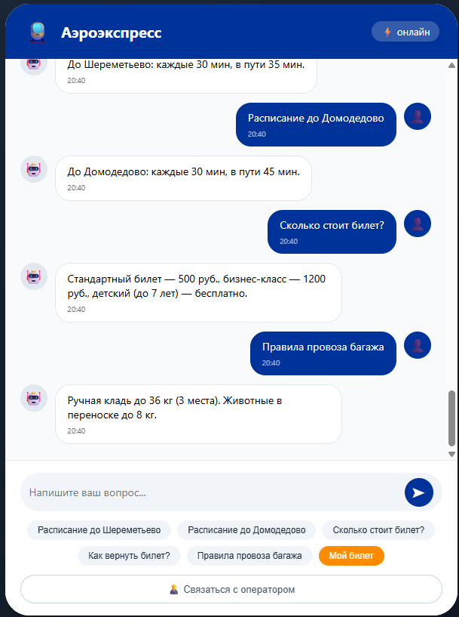
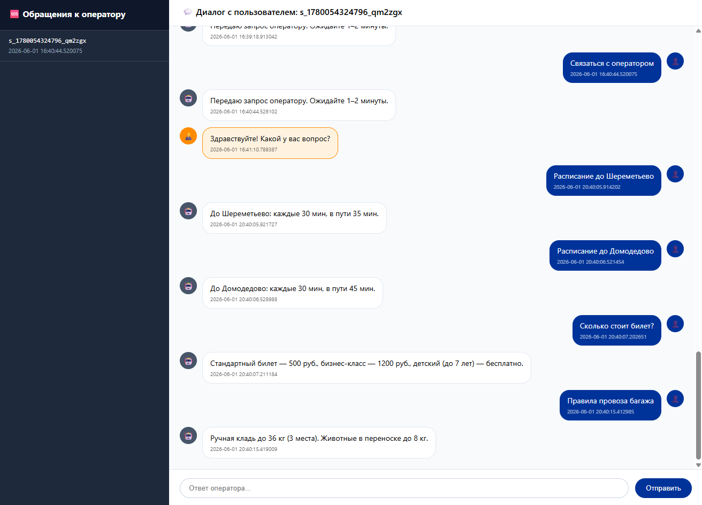

Демонстрация программы
4

Slide 5

Заключение
Разработанное приложение предназначено для автоматизации обработки обращений пассажиров компании «Аэроэкспресс» через веб-чат и электронную почту с использованием интеллектуального чат-бота и системы классификации входящих писем.
Программа:
Использует клиент-серверную архитектуру (FastAPI + SQLite + HTML/CSS/JavaScript);
Обеспечивает полный цикл обработки запросов пассажиров (распознавание намерений, многошаговые диалоги, поиск билетов, оформление возврата, эскалация оператору);
Включает аналитику (распределение обращений по интентам, динамика сообщений по дням), админ-панель для операторов с фильтрацией эскалированных сессий, а также автоматическую классификацию и маршрутизацию входящих писем.
5

